Slide 1
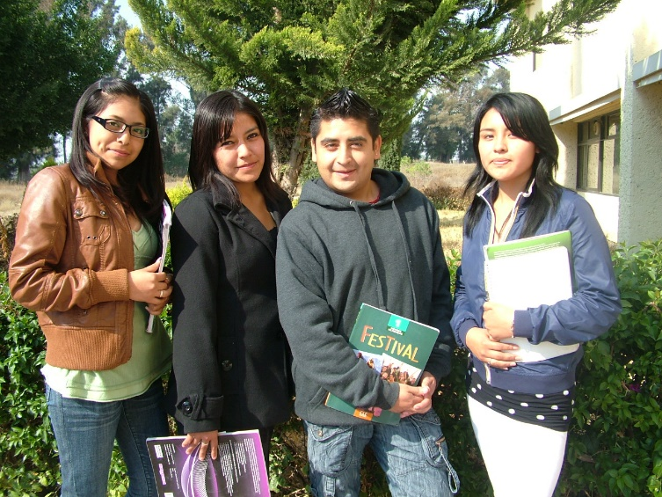
Comité de Becas Junio 2018

Slide 2
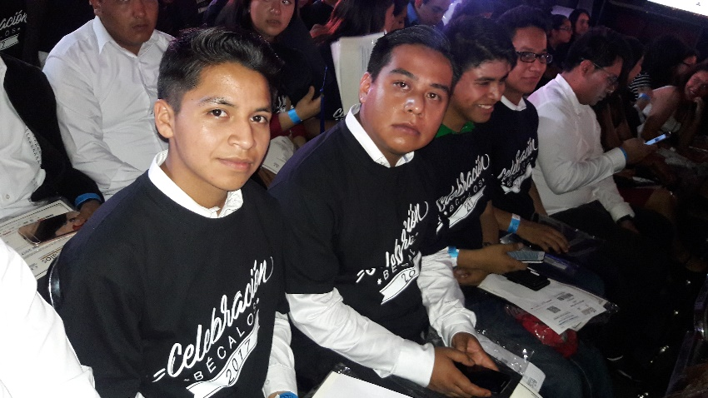
Universidad Tecnológica del Valle del Mezquital Reunión del Comité de Becas
27 de junio de 2018
Orden del Día
Orden del día y declaración del Quórum Legal
Informe del cuatrimestre enero abril 2018
Informe actual de becas
Presentación y en su caso aprobación de casos extraordinarios para aplicación de becas internas
Asuntos Generales

Slide 3
2.- Informe del cuatrimestre enero abril 2018
Tipo de Beca | Enero - Abril 2018
 | Estudiantes | Total
Académicas | 374 | $89,760.00
Alimenticia | 30 | $64,171.20
Equidad | 60 | $91,300.00
Estadía | 8 | $18,000.00
Manutención* | 991 | $3,584,280.00
Jefas de Familia | 4 | $48,000.00
Prospera | 222 | $843,600.00
Manutención prospera | 149 | $594,015.32
Telmex | 1 | $4,000.00
Titulación | 268 | $1,072,000.00
CDI | 43 | $172,000.00
Total | 2,150 | $6,581,126.52
Porcentaje de beneficiarios | 95%

Slide 4
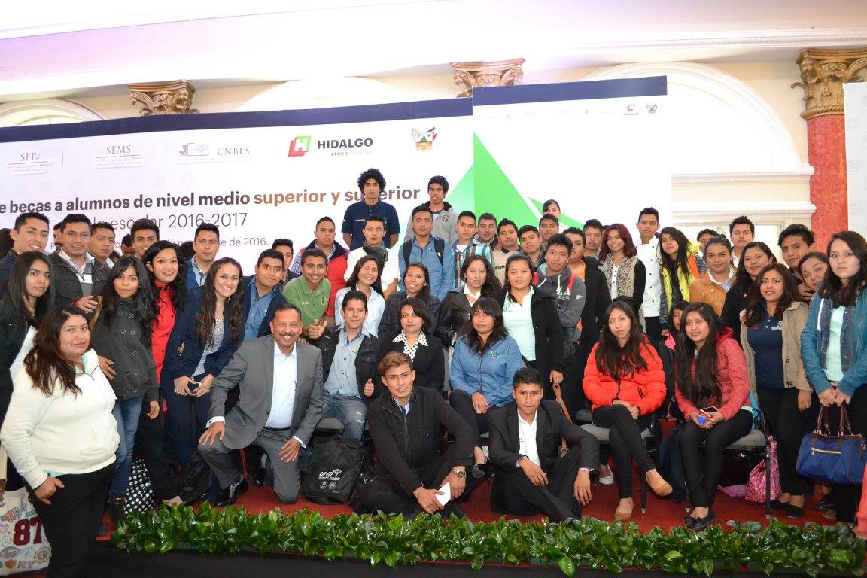
3.- Informe actual de Becas
Becas Internas | Junio 2018
Alimenticia | 7
Equidad | 40
Estadía | 16
Manutención | 140
Total | 203
Lugares por asignar: 62

Slide 6
4.- Presentación y en su caso aprobación de casos extraordinarios
Estudiante | Característica
1.- Brandon Nicolás Calva Zamora, 17302083, 3° TIC | Sus padres le retiraron el apoyo por situaciones familiares y el estudiante estaba en proceso de solicitar su baja El estudiante menciona que esta trabajando los fines de semana en una panadería, ganando $900.00 mensuales Menciona que aproximadamente gasta $2,000.00 en transporte Viaja diario a Actopan No tenia ningún tipo de Beca Promedio de 8.57 Tiene actualmente dos materias en primera oportunidad Canalizado por la Mtra. Adriana

Slide 7
4.- Presentación y en su caso aprobación de casos extraordinarios
Estudiante | Característica
2.- Ciro Alberto Acevedo Montes, 1630114, 9° Turismo | El alumno dependía económicamente de sus tíos Se le apoyo a través del comité de becas hace aproximadamente un año durante 5° y 6° cuatrimestre Actualmente el alumno menciona que por situaciones personales sus tíos ya no le apoyaran y dependerá de si mismo Menciona que trabaja esporádicamente Ante la solicitud de darse de baja lo canaliza la Mtra. Angélica Daniel Su padre nunca lo ha apoyado Su madre murió hace 9 años Tiene de promedio 8.86 Es alumno regular Tiene beca manutención Tiene diabetes y el seguro no le cubre todo el medicamento

Slide 8
4.- Presentación y en su caso aprobación de casos extraordinarios
Estudiante | Característica
3.- Alan Giovanni Ortega Álvarez, 1731037, 3° PROCALI | El alumno depende económicamente de sí mismo Sus padres no lo apoyan económicamente Trabaja en una farmacia los fines de semana y entre semana con un tío Renta en Alfajayucan para trabajar en la farmacia Vive en Mixquiahuala Aproximadamente gasta en trasporte $1,000.00 Tiene diabetes y en ocasiones tiene que comprar el tratamiento Tiene promedio de 9.0 Es alumno regular No tenia ninguna beca Acude por interés personal

Slide 9
4.- Presentación y en su caso aprobación de casos extraordinarios
Estudiante | Característica
4.- Jose Alexis Depsa Barrera, 1530782, 9° Mecatrónica 5.- Miamin Donghu Tellez, 1530444, 9° Mecatronica | Los estudiantes son pareja y dependen económicamente de Alexis, trabaja como obrero y tiene un ingreso mensual de $1,200.00 Tienen una hija de 6 meses aproximadamente En ocasiones le apoyan sus padres con los gastos de su hija No tienen ningún tipo de beca Viven en Nicolás Flores y rentan en Ixmiquilpan, pagan aproximadamente $700.00 de renta Alexis es quien pensaba darse de baja para que Miamin siguiera estudiando Alexis 8.6, actualmente tiene dos materias en primera oportunidad Miamin, actualmente tiene tres materias en primera oportunidad Fueron canalizados por el Mtro. Marcos

Slide 10
4.- Presentación y en su caso aprobación de casos extraordinarios
Estudiante | Característica
6.- Manuel Paredes González, 1630117, Energías Renovables | Depende económicamente de su mamá quien es comerciante, tiene un ingreso mensual de $3,000.00 Del ingreso dependen tres personas Su padre no los apoya económicamente Vive en San Salvador y rentaba en San Antonio Su mamá le retiro el apoyo por crisis en su negocio y Manuel pensó en darse de baja Tiene beca manutención pero menciona que no podría solventar todos sus gastos con ese apoyo Tiene promedio de 8.9 Menciona que en ocasiones no come en la Universidad por falta de recursos y comía hasta llegar a casa de sus tíos Su mamá no le permitía trabajar en otro lugar Acude por interés personal

Slide 11
4.- Presentación y en su caso aprobación de casos extraordinarios
Estudiante | Característica
7.- Abraham Cruz Rosas, 1720001, TIC | Depende económicamente de si mismo Antes vendía dulces pero ya no le autorizaron y pensó en darse de baja ya que no tenia recurso para transporte Temporalmente trabaja como obrero Su mamá falleció y su padre se volvió a casar, quien solventa los gastos de su otra familia En ocasiones su hermano le apoya Vive en Alfajayucan y viaja diario Aproximadamente gasta $1,400.00 en transporte En ocasiones dejaba de venir a clases por falta de recursos y estaba por tramitar su baja temporal Menciona que se iba caminando al centro para ahorrar y poder comer en la UTVM Acude por interés personal Tiene promedio de 8.6

Slide 12
4.- Presentación y en su caso aprobación de casos extraordinarios
Estudiante | Característica
8.- Brenda, Peña Flores 1630169, Turismo | Depende económicamente de si misma Menciona que su padre se enfermo de diabetes y Brenda destino casi el 50% de su beca de prospera en el tratamiento de su papá Vive con sus papás pero ya no la apoyan económicamente Ha pensado en darse de baja La canalizo la Mtra. Carmen porque la alumna no comía en la Universidad y presentaba malestares físicos, sus compañeros le comparten de su comida Tuvo situaciones personales y también destino parte de su beca en esos gastos Lo que tiene de su beca es lo que ocupa en gastos de trasporte Tiene promedio de 9.5

Slide 13
4.- Presentación y en su caso aprobación de casos extraordinarios
Estudiante | Característica
9- Roció Huizache Vázquez, 1730836, Gastronomía | Beca autorizada por el Rector Depende económicamente de su papá, quien es jornalero, gana aproximadamente 1,500.00 Del ingreso dependen tres personas Vive en Cardonal y viaja diario, gasta aproximadamente $940.00 mensuales No cuenta con ninguna beca Tiene promedio de 8.4 Menciona que solicita la beca alimenticia para poder solventar los gastos de trasporte

Slide 15
4.- Presentación y en su caso aprobación de casos extraordinarios
Estudiante | Característica
10.- Crystal Cruz Sánchez, 123165, IDEPS | Depende económicamente de sus padres quienes tienen un taller de costura y Crystal les apoya para solventar los gastos de sus dos hijas, una de 7 años y otra de 3 años Aproximadamente tienen un ingreso de $2,200.00, dependen 7 personas del ingreso Su hermano esta estudiando una licencia profesional en Francia, de la carrera de AyEP Vive en Actopan Hidalgo, viaja diario y gasta aproximadamente $2,000.00 Dejo de estudiar 4 años, su pareja no la apoya económicamente porque tuvieron situaciones familiares Tiene beca manutención Promedio de 9.59 y es alumna regular Acude por interés personal

Slide 16
4.- Presentación y en su caso aprobación de casos extraordinarios
Estudiante | Característica
11.- Daniela Chávez Jiménez, 1730469, AyEP | Depende económicamente de su pareja, trabaja como mecánico con un ingreso mensual de $4,200.00 Del ingreso dependen 5 personas del ingreso Sus padres le retiraron el apoyo cuando se enteraron de su embarazo, tiene 5 meses de gestación Vive en Ixmiquilpan con su pareja Promedio de 9.0, es alumna regular Tiene beca manutención Acude por interés personal

Slide 17
4.- Presentación y en su caso aprobación de casos extraordinarios
Estudiante | Característica
12.- Amalia Alejandra Villanueva Ruiz, 1730846, PROCALI | Depende económicamente de si misma, trabaja en una cocina económica los fines de semana Es originaria de Chiapas pero actualmente vive en Ixmiquilpan con unos familiares Su mamá trabaja en Chiapas y ocasionalmente le apoya Amalia ha pensado en darse de baja por las situaciones económicas Su papá nunca le ha apoyado económicamente No cuenta con ninguna beca Tiene promedio de 8.1, es alumna regular Es canalizada por la Mtra. Elia

Slide 18
4.- Presentación y en su caso aprobación de casos extraordinarios
Estudiante | Característica
13.- Esteban Uriel Rodríguez González, 1630881, Mecatrónica | Depende económicamente de si mismo y de sus padres, los fines de semana en una farmacia Su ingreso lo ocupa para los gastos de su hijo, que tiene dos meses Sus padres le apoyan en los gastos académicos, su papá trabaja como jornalero, de ese ingreso dependen 4 personas Vive en Alfayucan y viaja diario, gasta aproximadamente $2,000.00 en transporte y comida El alumno se había dado de baja y por eso no tramito beca manutención Tiene promedio de 8.6 y es alumno regular Acude por interés personal

Slide 19
4.- Presentación y en su caso aprobación de casos extraordinarios
Estudiante | Característica
14.- Javier Simón Cruz, 1730460, Mecatrónica | Depende económicamente de si mismo, trabaja vendiendo pollos Tienen un ingreso mensual de $3,000.00 Dependen dos personas del ingreso, su esposa también trabaja como enfermera Vive en Quixpede en ixmiquilpan, viaja diario y se hace aproximadamente tres horas Gasta aproximadamente $920.00 en transporte y trae su comida Solicita la beca alimenticia Tiene promedio 9.1, es alumno regular Tiene beca manutención Fue canalizado por el Mtro. Israel

Slide 20
4.- Presentación y en su caso aprobación de casos extraordinarios
Estudiante | Característica
14.- Sandra Muñoz Najera, 1730654, Turismo | Depende económicamente de si misma, trabaja en una papelería diario Gana aproximadamente $750.00 mensuales Muy ocasionalmente la mama le apoya Vive sola en Ixmiquilpan y renta, aproximadamente gasta $900.00 mensuales de renta Gasta aproximadamente $400.00 en pasaje y $600.00 en comidas Tiene beca manutención Tiene promedio de 8.9 Es alumna regular Acudió a la secretaria académica para que se le identificara como alumna vulnerable pero no aplico, sin embargo se le oriento para que hiciera este proceso

Slide 21
Cuadro comparativo de casos extraordinarios
N° | Nombre | Matricula | Cuatrimestre y PE | Promedio | Regular | Beca actual | De quien depende | Trabaja | Observaciones
1 | Crystal Cruz Sánchez | 123165 | 9° IDEPS | 9.5 | Si | Manutención | De si misma y de sus padres | Si | Mamá de dos hijas, su pareja no la apoya por situaciones familiares que tuvieron
2 | Daniela Chávez Jiménez | 1730469 | 3° AyEP | 9.0 | Si | Manutención | De su pareja | No | Tiene 5 meses de embarazo
3 | Amalia Alejandra Villanueva Ruiz, | 1730846 | 3° PROCALI | 8.1 | Si | Ninguna | De si misma | Si | Es originaria de Chiapas y vino a Ixmiquilpan para estudiar
4 | Esteban Uriel Rodríguez González | 1630881 | 3° Mecatrónica | 8.6 | Si | Ninguna | De si mismo y de sus padres | Si | Se había dado de baja por eso no pudo tramitar manutención y tiene un hijo de 2 meses
5 | Javier Simón Cruz | 1730460 | 3° Mecatrónica | 9.1 | Si | Manutención | De si mismo y de su esposa | Si | Dejo de estudiar por varios años y trabaja para solventar sus estudios
6 | Sandra Muñoz Najera | 1730654 | 3° Turismo | 8.9 | Si | Manutención | De si mismo | Si | Depende de si misma, vive sola y trabaja para mantener sus estudios
,,

Slide 22
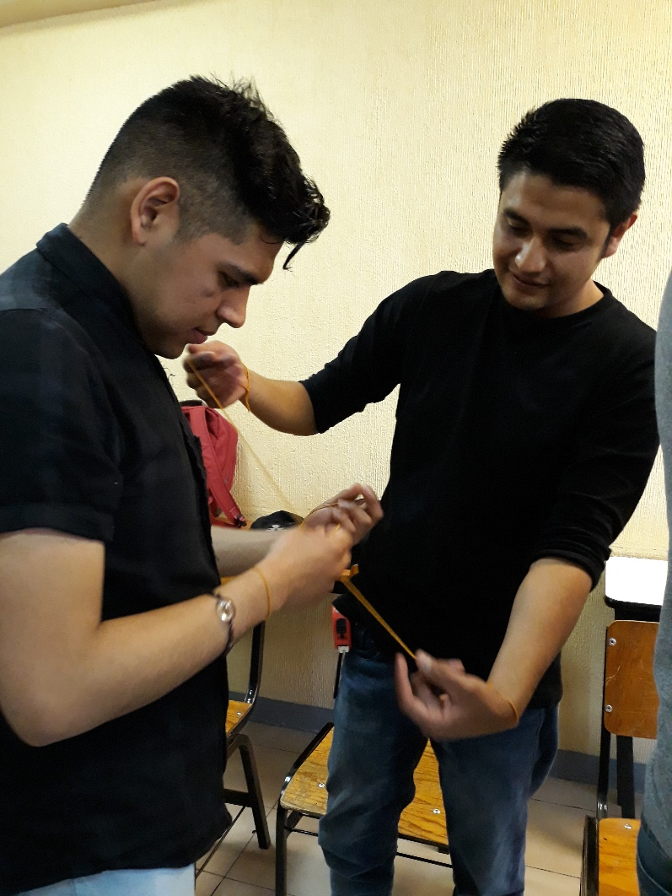
Asuntos generales…

Slide 23
Gracias por su participación!!!

